Slide 1
Métodos de valuación

Slide 2
Métodos en general
Valuación por costos de transacción o reposición del bien
Adquisición
Enajenación
Valuación financiera por rendimientos esperados

Slide 3
Rendimiento Esperado?
Rendimientos posibles:
Tasas bases, o tasas libres de riesgo
Tasas por sector, actividad o destino de las inversiones

Slide 4
Ejemplos de tasas diferenciadas
Mexico:
Tasa CETES 28 días: 2.76%
USA:
T-bill: 0.09%
Inglaterra:
Libor Rate= 0.16%

Slide 5
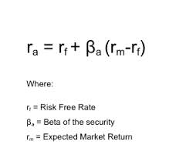
Determinación de tasas (CAPM)

Slide 6
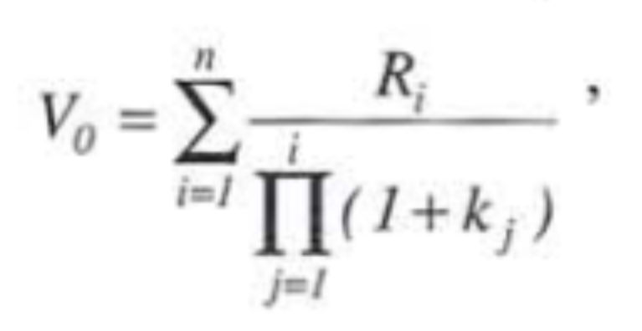
Valuación del activo financiero

Slide 7
Ejemplo:
Valor $=\frac{60,000}{0.03}$= $\frac{60,000}{0.03}$=2,000,000

